Slide 1
Газета БДУ “Універсітэт”
Галоўнырэдактар ШафаловічСяргейСяргеевiч

Slide 2
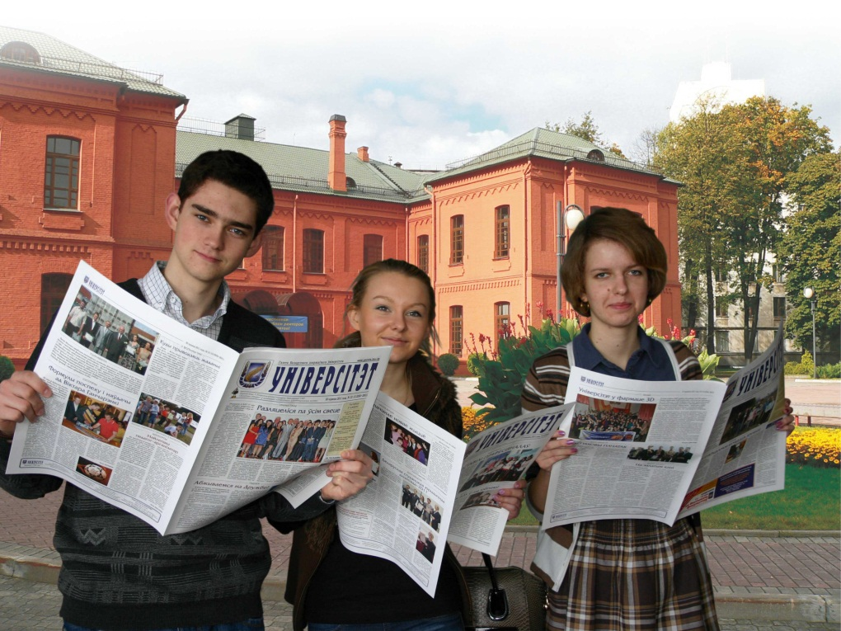
Газета БДУ “Універсітэт”
Газета БДУ “Універсітэт” – адно з найстарэйшыхперыядычныхвыданняўБеларусі. Яепершынумарубачыў свет яшчэ ў 1929 г.
Першапачаткова яна называлася “Ленінскім шляхам”. Пазней мела назву “За пралетарскія кадры”, “За ленінскія кадры”, а з 1955 г. да 2006 г. – “Беларускіуніверсітэт”. З верасня 2006 г. існуе як “Універсітэт”.

Slide 3
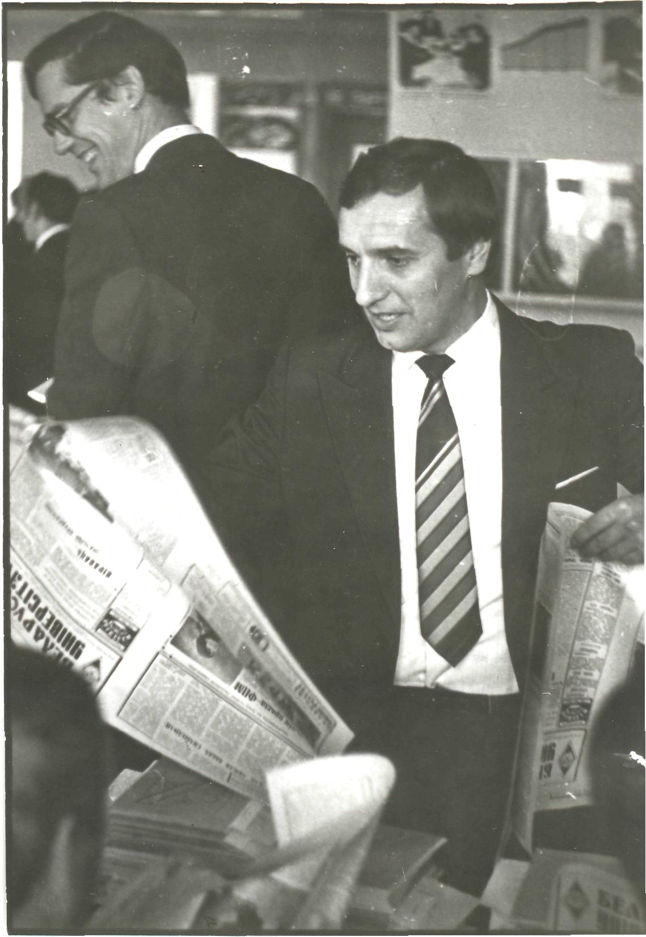
Газета БДУ “Універсітэт”
Газета выступала платформай для дыскусій вядомых навукоўцаў іпедагогаўпра стан навукі і арганізацыю навучання, грала вялікую ролю ў выхаванні моладзі. На стронкахвыданнязнайшлаадлюстраваннеўсяшматгадоваягісторыя БДУ і краіныўвогуле. Газета захоўвае і развівае навуковыя, навучальныя і культурныя традыцыі флагмана айчыннай вышэйшай адукацыі – Беларускага дзяржаўнага ўніверсітэта.

Slide 4
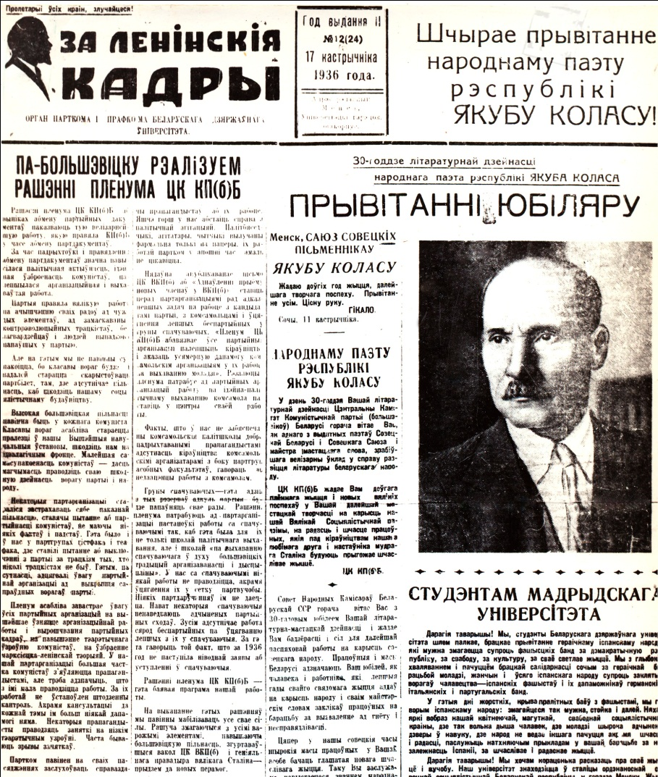
Газета БДУ “Універсітэт”
У сталенні газеце дапамагалі такія легендарныя асобы як Якуб Колас і Кандрат Крапіва, яе традыцыі стваралі акадэмікі МікалайНікольскі і Уладзімір Перцаў, народныя пісьменнікі Беларусі Іван Мележ, Іван Навуменка, Рыгор Барадулін і Ніл Гілевіч, тут друкаваліся вядомы публіцыст Адам Мальдзісі кінарэ-жысёр Віктар Дашук, паэты Пятро Глебка, Генадзь Бураўкін, Мікола Аўрамчык, Яўгенія Янішчыц і іншыя знакамітыя літаратары і дзеячы.

Slide 5
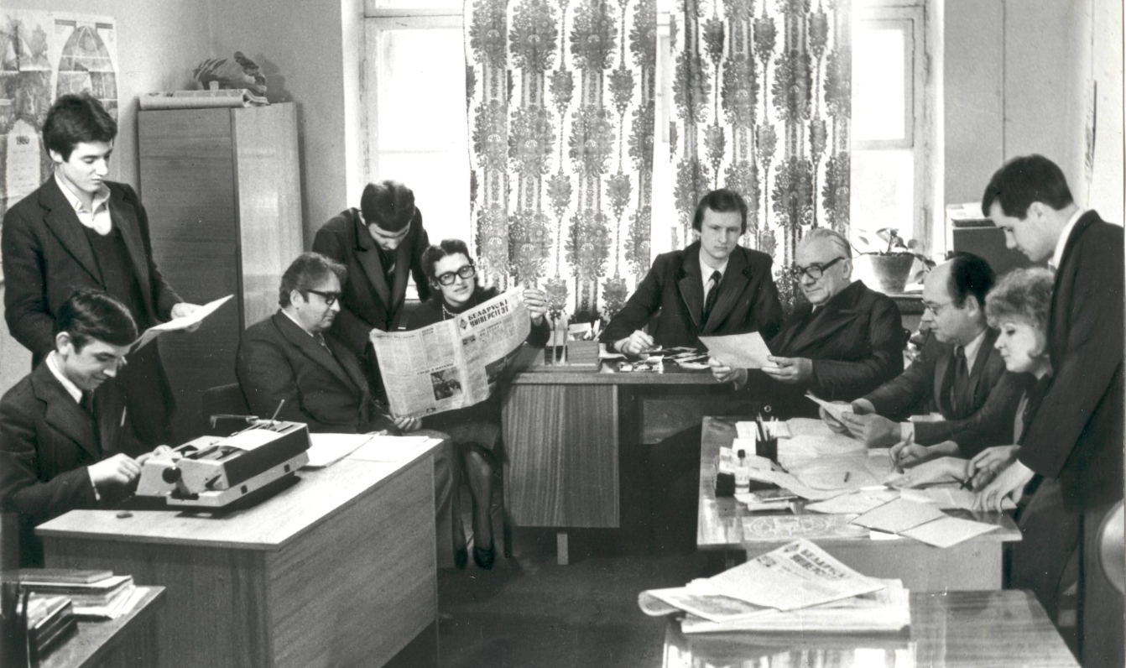
Газета БДУ “Універсітэт”
У розныя гады рэдактарамі нашай універсітэцкай газеты працавалі С. І. Гузей, І. М. Левін, І. М. Малюкевіч, А. А. Філімонаў, У. М. Сікорскі, Р. В. Булацкі, Л. С. Абецэдарскі, В. Л. Шаціла, А. А. Волк, В. І. Дубовік, М. Я. Цікоцкі, У. А. Кулажанка, А. А. Лойка, П. І. Ткачоў,
І. І. Сачанка, П. П. Сіліванчык, М. І. Іоська, А. А. Ніколенка, В. А. Вольскі, А. А. Дзераш, В. П. Вараб’ёў, М. Г. Загорская, Т. М. Казак. З 2007 г. яеўзначальвае С. С. Шафаловіч.

Slide 6
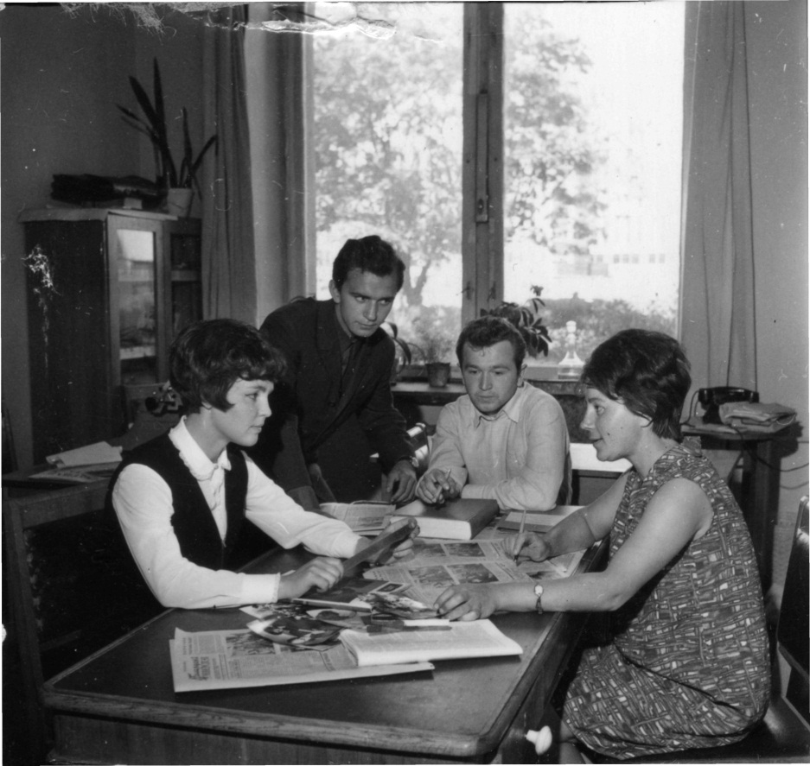
Газета БДУ “Універсітэт”
Супрацоўнікамі «Універсітэта» былі вядомыя журналісты і літаратары:
Адам Мальдзіс, Віктар Дашук, Мікола Аўрамчык, Пятро Глебка, Генадзь Бураўкін, Янка Сіпакоў, Анатоль Вярцінскі, Васіль Зуёнак, Юрась Свірка, Анатоль Ярохін, Зміцер Чаховіч, Уладзімір Бельскі, Сяргей Чыгрын, Аляксандр Лазоўскі, Ірына Дзяргач, Сяргей Плыткевіч, Васіль Фядосенка, Вольга Улевіч, Сяргей Грыц. Шмат пакаленняў выдатных “акул пяра” атрымала тут сваё прафесійнае станаўленне.

Slide 7
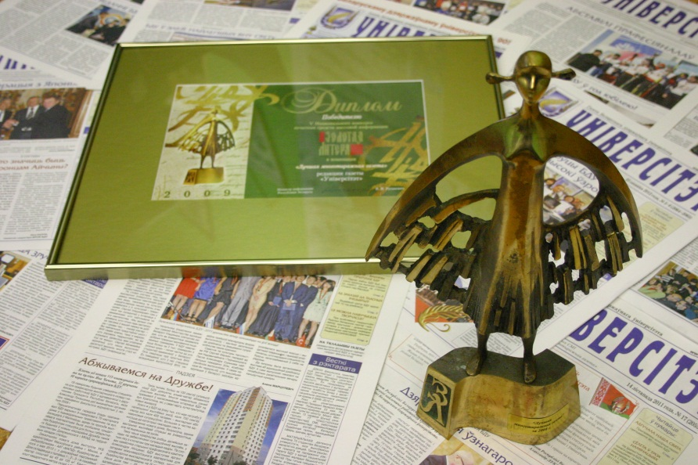
Газета БДУ “Універсітэт”
Газета БДУ была ўзнагароджана Ганаровай граматай Вярхоўнага Савета БССР, медалём ВДНГ СССР. “Універсітэт” прызнаваўся найлепшай газетай на міжнародным фестывалі прэсы “Націскай на RECord” ва Украіне, а таксама міжнародным галіновым конкурсе выданняў для ВНУ, які прайшоў у верасні 2014 г. у Казані.
Акрамя таго, «Універсітэт» станавіўся пераможцам V Нацыянальнага конкурсу друкаваных СМІ “Залатая літара” ў намінацыі “Найлепшая шматтыражная газета”.У лютым 2014 г. стаў лаўрэатам конкурсу “Найлепшаеінтэрнэт-выданне” на зімовай школе журналістыкі.

Slide 8
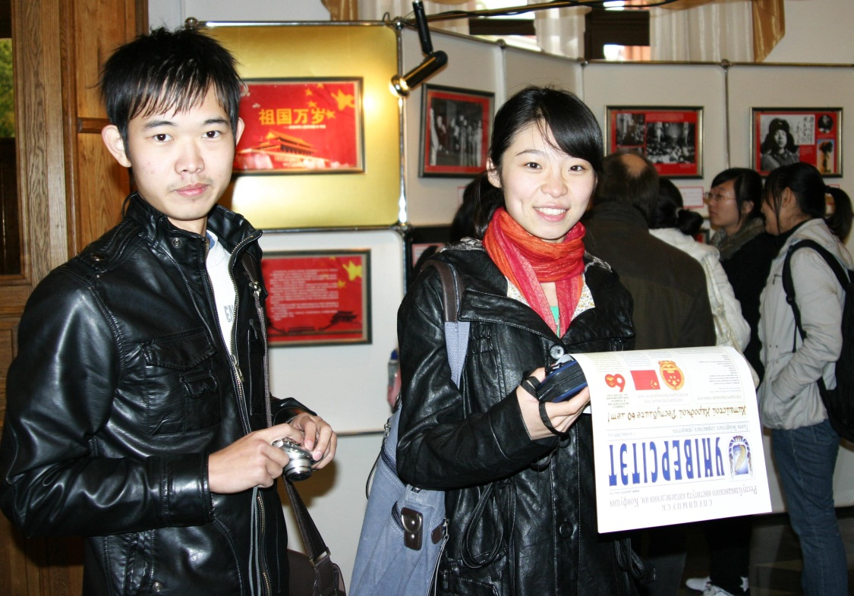
Газета БДУ “Універсітэт”
Газета БДУ – шматразовы дыпламант міжнароднай спецыялізаванай выставы “СМІ ў Беларусі”, пастаянны ўдзельнік выстаў “Адукацыя і кар’ера”, “Я грамадзянін Беларусі”,
а таксама Дзён беларускай пісьменнасці. Акрамя таго, газета рэгулярна прадстаў-ляецца на выставах у Азер-байджане, Казахстане, Та-джыкістане, Туркменістане і Расійскай Федэрацыі, у якіх удзельнічае БДУ ў экспазіцыі Міністэрства адукацыі нашай краіны.

Slide 9
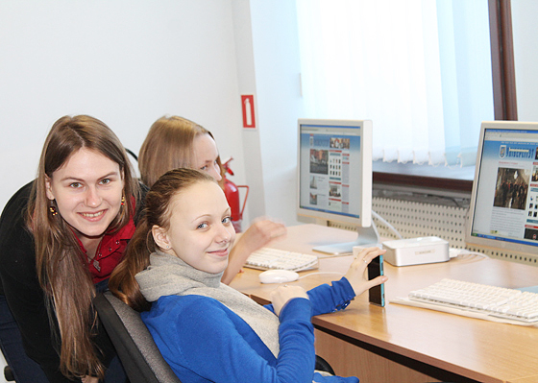
Газета БДУ “Універсітэт”
З 2014 года “Універсітэт” запусціў новы шматфункцыянальны сайт www.gazeta.bsu.by,які моцна інтэграваны ў сацыяльныя сеткі. Большасць газетных публікацый зараз носіць канвергентны характар, то бок суправаджаецца відэа, фотагалерэямі, слайд-прэзентацыямі і іншымі відамі інфармацыі.
Газета БДУ мае ўласны QR-код для зручнага счытвання ўсімі мабільнымі прыладамі і пра-пануе шмат карысных сервісаў для чытачоў з рознымі ін-тарэсамі. “Універсітэт” няўхіль-на развіваецца разам згра-мадствам і альма-матар.

Slide 10
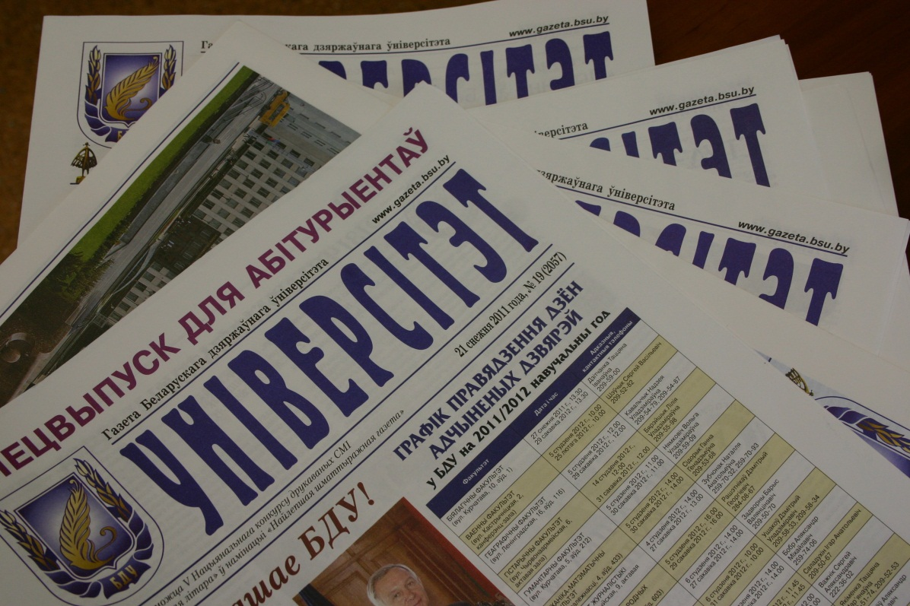
Газета БДУ “Універсітэт”
У цяперашні час газета “Універсітэт” з’яўляецца сутнасцю аддзела ўнутрыуніверсітэцкіх камунікацый Медыяцэнтра БДУ. У штаце аддзела 4,5 стаўкі. Тыраж газеты складае 1500 экзэмпляраў. Яна выдаецца 2 разы ў месяц на беларускай мове.
У год выходзіць 20 нумароў газеты "Універсітэт», 2 спецвыпуска для абітурыентаў, 2-3 тэматычных спецвыпуска і дадатковыя ўкладышы. Агульны наклад – 35 тысяч асобнікаў.

Slide 11
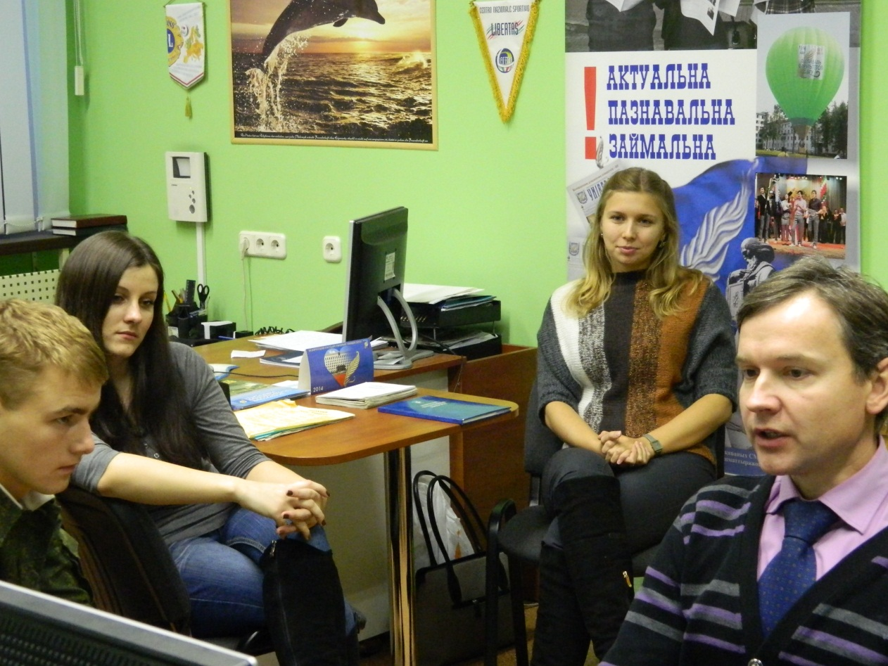
Газета БДУ “Універсітэт”
Пры газеце дзейнічае грамадская студэнцкая рэдакцыя “Універсітэта” ў асноўным з ліку студэнтаў факультэта журналістыкі БДУ (5-6 чалавек). Акрамя таго, наладжаны цесныя сувязі з малатыражнымі газетамі і кафедрамі іншых факультэтаў.

Slide 12
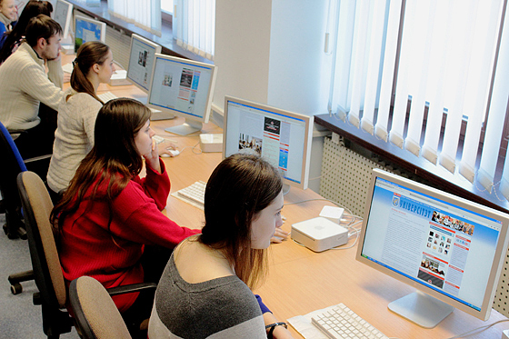
Газета БДУ “Універсітэт”
На базе рэдакцыі "Універсітэта" штогод праходзяць стажыроўку больш за 20 студэнтаў журфака. Сюды прыязджаюць з экскурсіямі вучні мінскіх школ і цэнтраў дадатковай адукацыі навучэнцаў, якія займаюцца ў гуртках журналісцкага майстэрства.
У рэдакцыі бываюць па абмене вопытам і калегі з друкаваных выданняў іншых ВНУ краіны (БНТУ, БДУІР, БДПУ ім. М.Танка, Гродзен-скага і Віцебскага універсітэтаў). Асабліва цесныя партнёрскія адно-сіны ў нас склаліся з рэдкалегіяй "Беларус. МТЗ-обозрение" і “Настаў-ніцкай газетай”.

Slide 13
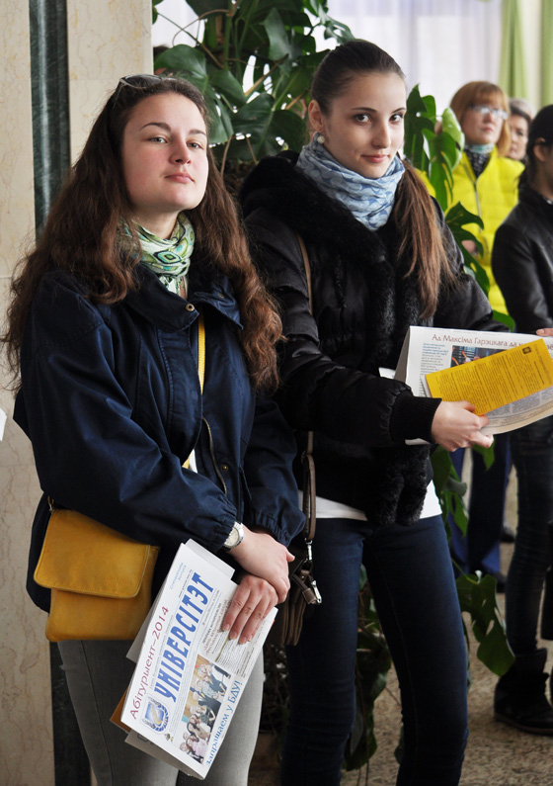
Газета БДУ “Універсітэт”
Тэматыка: асвятленне ўсіх аспектаў жыцця ўніверсітэта (вучэбны працэс, навука, інфармацыйныя тэхналогіі, вытворчая дзейнасць, выхаваўчая праца, культура і спорт).
Асаблівая ўвага надаецца інтарэсам студэнцтва (вучоба, творчасць, грамадская дзейнасць, самастойная праца, моладзевыя ініцыятывы, акцыі, інтэлектуальныя конкурсы,), а таксама заслужаным і неардынарным асобам з ліку супрацоўнікаў універсітэта.

Slide 14
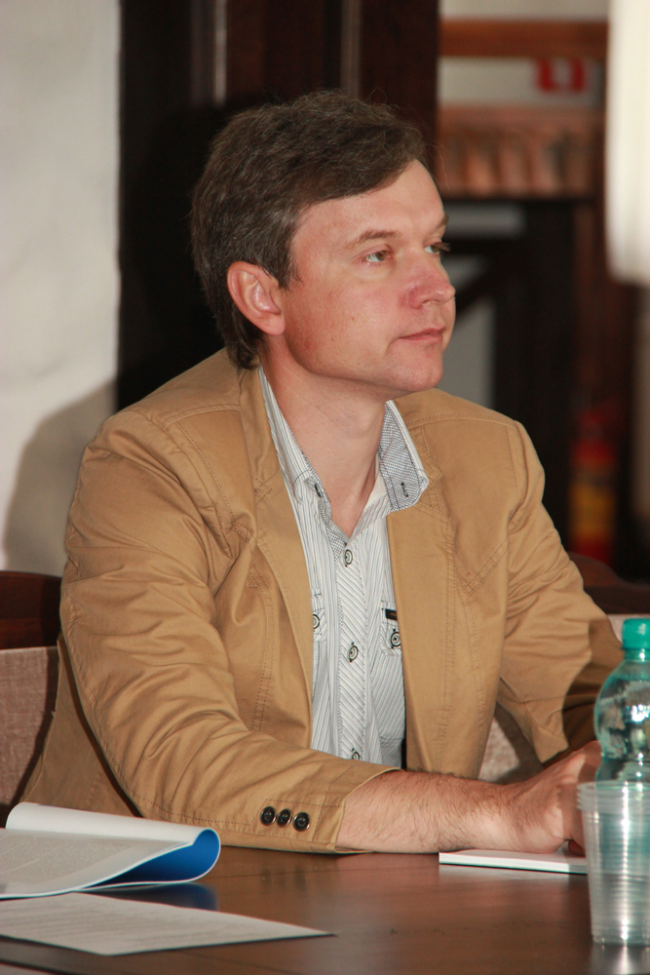
Газета БДУ “Універсітэт”
З 2007 г. газету “Універсітэт” узначальвае Шафаловіч Сяргей Сяргеевіч, які з’яўляецца начальнікам аддзела ўнутрыуніверсітэцкіх каму-нікацый Медыяцэнтра БДУ.
Адначасова ён працуе выкладчыкам на кафедры перыядычнага друку Інстытута журналістыкі.
Узнагароджаны ганаровай граматай БДУ і ганаровай граматай Беларус-кага саюза журналістаў за асабісты ўнёсак у развіццё беларускай журналістыкі.

Slide 15
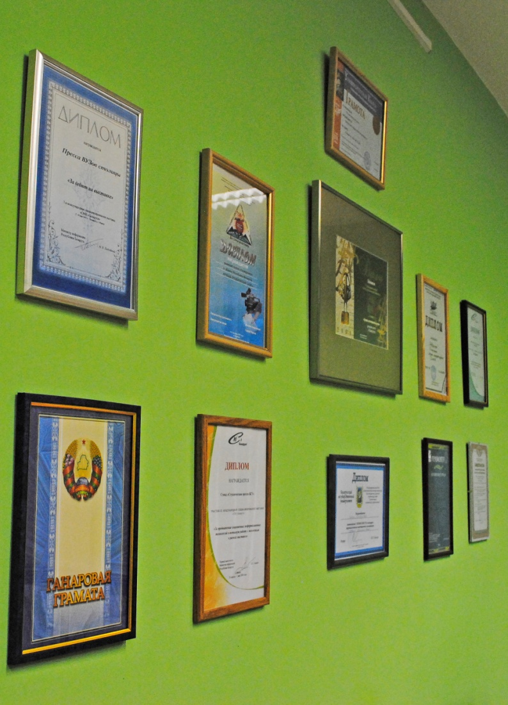
Газета БДУ “Універсітэт”
У канцы 2014 года рэдакцыя адсвяткавала 85-годдзе газеты “Універсітэт”. З гэтай нагоды быў падрыхтаваны змястоўны спецвыпуск газеты, дзе ўпершыню былі выка-рыстаны шмат малавядомых гіста-рычных фактаў і дадзена належная павага многім выбітным асобам. Рэдакцыя атрымала шмат ухвальных водгукаў ад чытачоў і была ўшанавана кіраўніцтвам БДУ і Міністэрствам інфармацыі Беларусі.

Slide 16
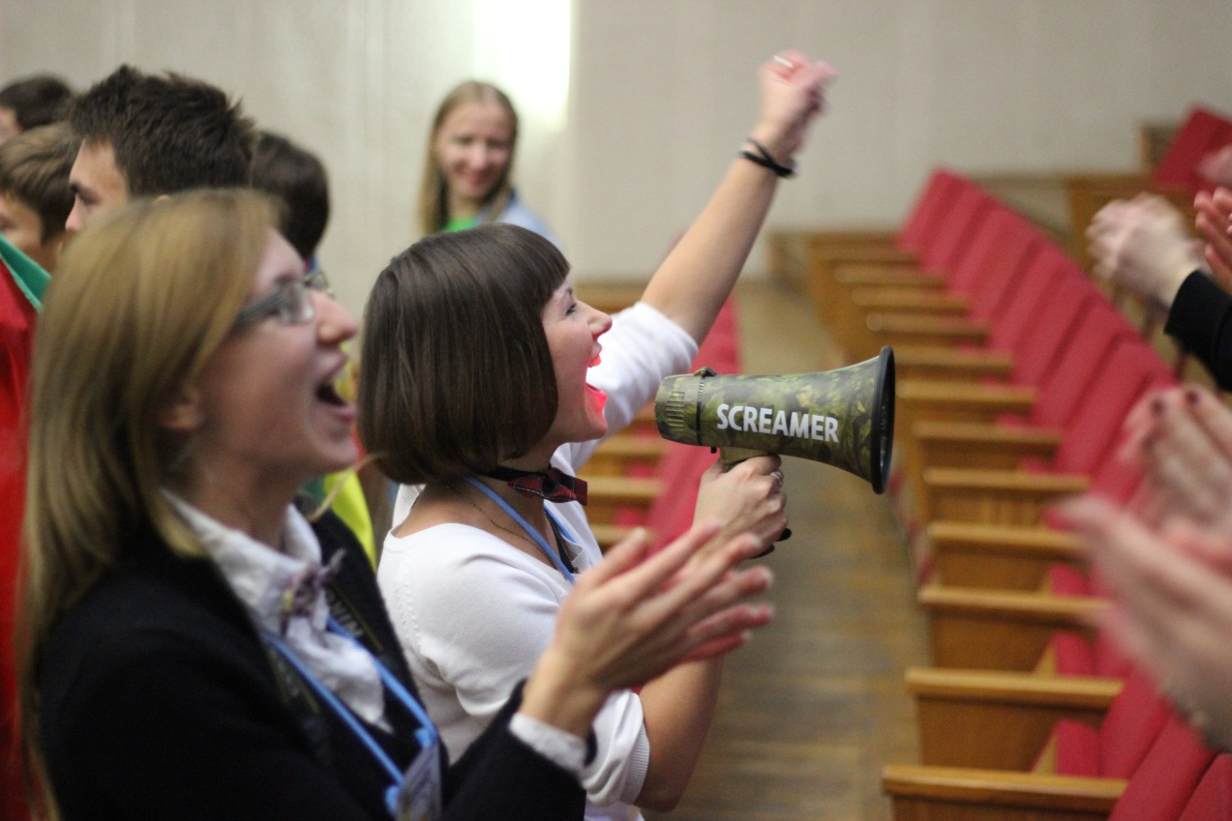
Газета БДУ “Універсітэт”
Дзякуй за ўвагу!

